Slide 1
Python

Slide 2
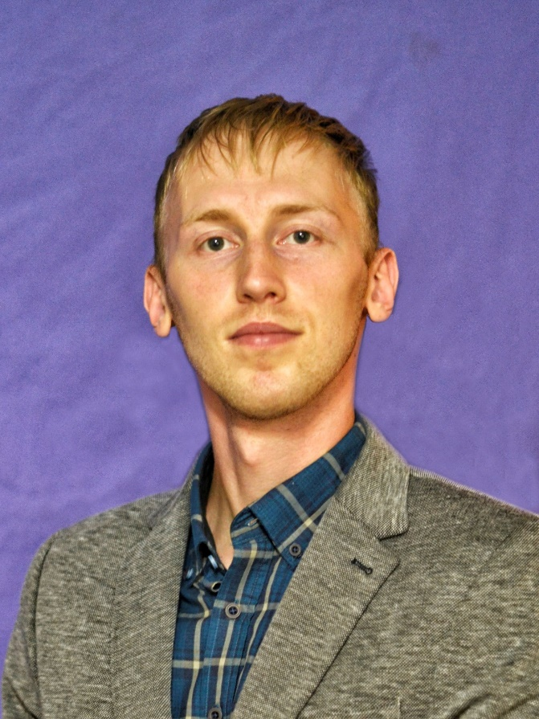
Ефимов Михаил
mefimov@colvir.ru
Full stack разработчик,
преподаватель, автор методических материалов
Учи.ру, Модульбанк, НОЦ ВКО Алмаз-Антей, Микротест, Geeklama,
УЦ Специалист при МГТУ им. Н.Э. Баумана, Luxoft
Знакомство

